Slide 1
Positionsregelung eines Quadrocopterds, basierend auf einem 2D-Lasersanners
B.Eng. Matthias Welter
Professor : Prof. Dr.-Ing. Jörn Thielecke
Betreuer : Dipl.-Inf. Manuel Stahl
Zeitraum : 01. August 2014 – 31. Januar 2015

Slide 2
Agenda
Komponenten und Architektur des Quadrocopters
2D-Positionsbestimmung in einer unbekannten Umgebung
Aufbau und Funktionsweise der Positionsregelung
Auswertung eines Flugversuches
Fazit und Ausblick
Flugdemonstration

Slide 3
Komponenten und Architektur Softwarearchitektur und Kommunikationsstruktur

Slide 4
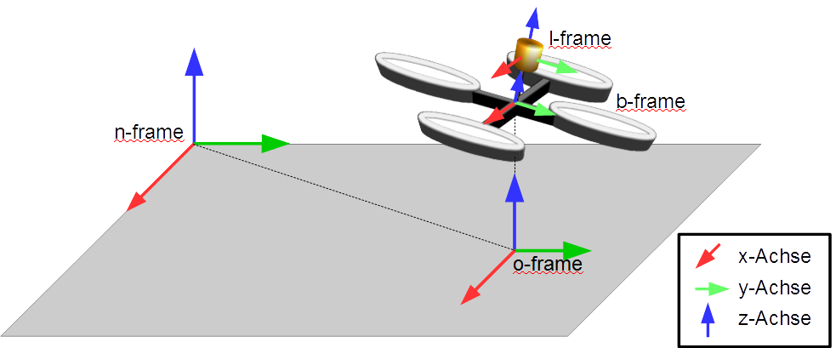
Komponenten und Architektur Koordinatensysteme

Slide 5
2D-Positionsbestimmung Integration in die Architektur

Slide 6
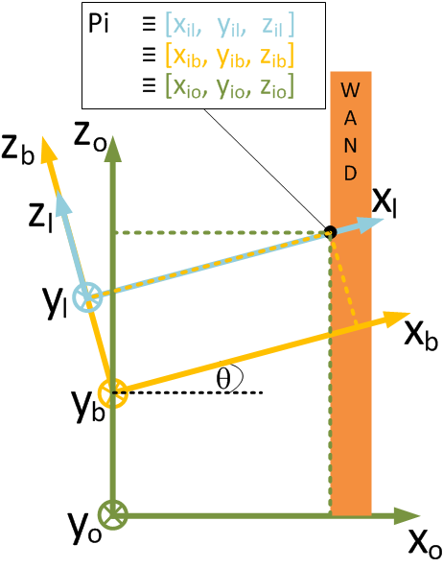
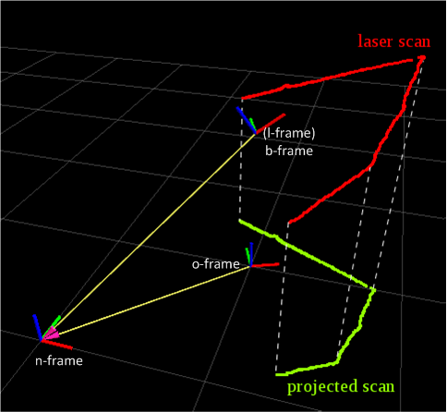
2D-Positionsbestimmung Orthogonale Laserprojektion

Slide 7

2D-Positionsbestimmung Scanmatching
$$P_{neu}=P_{ref}+T \\ _{neu}= _{ref}+∆$$

Slide 8
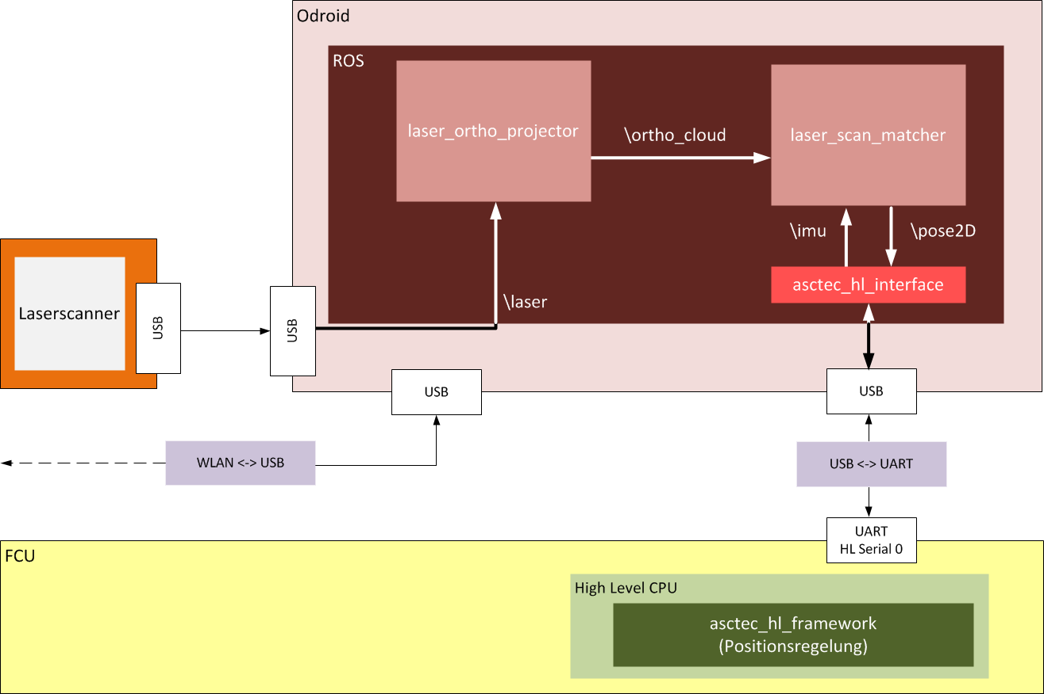
Positionsregelung Implementierung

Slide 9
Positionsregelung Aufbau der Regelung

Slide 10
Positionsregelung Modellbildung: Funktionsprinzip des Quadrocopters
z^{n}
T
x^{n}

Slide 11
Positionsregelung Modellbildung: Funktionsprinzip des Quadrocopters
θ
T
F_{y}^{n}
z^{n}
F_{x}^{n}
x^{n}

Slide 12
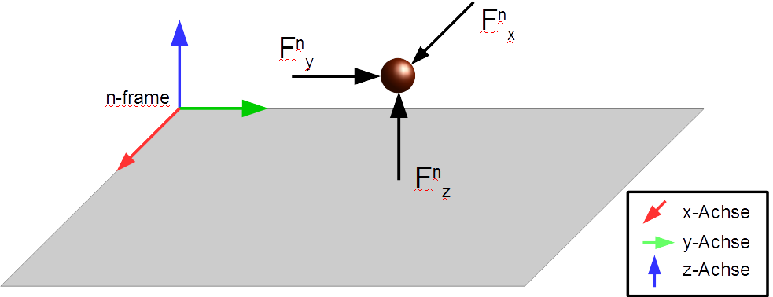
Positionsregelung Modellbildung: Vereinfachtes Modell

Slide 13
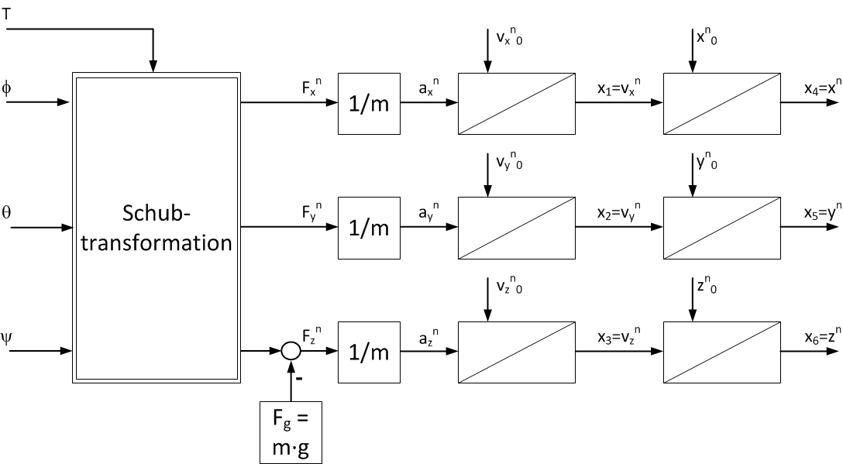
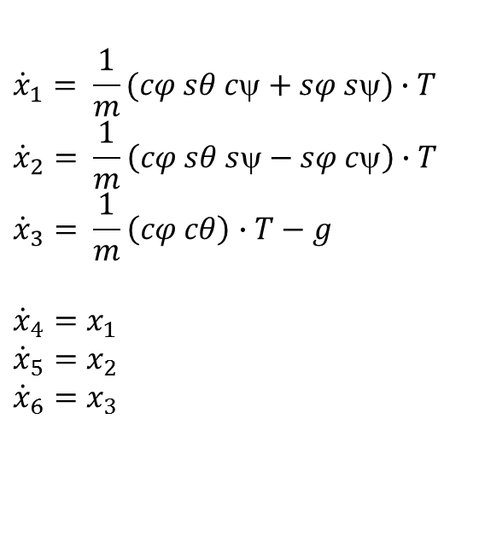
Positionsregelung Modellbildung: Translationsmodell
Strukturbild Modell
Zustandsdifferenzialgleichung
$${\dot{x}}_{1}= \frac{1}{m}(cφ sθ cψ+sφ sψ)∙T$$
$${\dot{x}}_{2}= \frac{1}{m}\left(cφ sθ sψ−sφ cψ\right)∙T$$
$${\dot{x}}_{3}= \frac{1}{m}\left(cφ cθ\right)∙T−g$$
$${\dot{x}}_{4}=x_{1}$$
$${\dot{x}}_{5}=x_{2}$$
$${\dot{x}}_{6}=x_{3}$$
Notes:
Hier noch die Zu

Slide 14
Positionsregelung Aufbau der Regelung

Slide 15
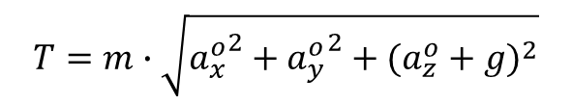
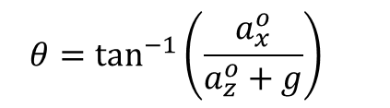
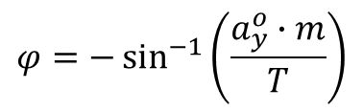
Positionsregelung Inversion: Aufbau und Stellgesetz
$$T=m∙\sqrt{{a_{x}^{o}}^{2}+{a_{y}^{o}}^{2}+{(a_{z}^{o}+g)}^{2}}$$
$$φ=−\sin^{−1}\left(\frac{a_{y}^{o}∙m}{T}\right)$$
$$θ=\tan^{−1}\left(\frac{a_{x}^{o}}{a_{z}^{o}+g}\right){}$$

Slide 16
Positionsregelung Inversion: Ergebnisse des Stellgesetzes

Slide 17
Positionsregelung Inversion: Ergebnisse des Stellgesetzes
Eingang Inversion
Beschleunigungswerte Modell

Slide 18
Positionsregelung Inversion: Zustandslinearisierte Translationsmodell

Slide 19
Positionsregelung Aufbau der Regelung

Slide 20
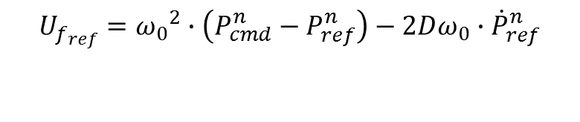
Positionsregelung Vorsteuerung: Referenzmodell
$$U_{f_{ref}}={ω_{0}}^{2}∙\left(P_{cmd}^{n}−P_{ref}^{n}\right)−2Dω_{0}∙{\dot{P}}_{ref}^{n}$$

Slide 21
Positionsregelung Vorsteuerung: Steuerung des Modells

Slide 22
Positionsregelung Aufbau der Regelung

Slide 23

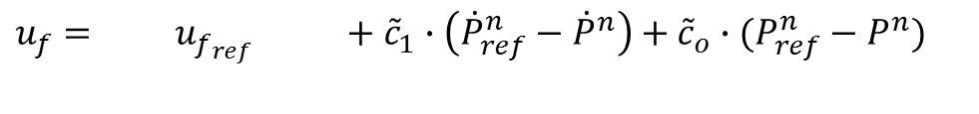
Positionsregelung Folgeregler: Stabilisierung Fehlermodell
$$\ddot{e}+{\tilde{c}}_{1}∙\dot{e}+{\tilde{c}}_{o}∙e= 0$$
mit
$$e= P_{ref}^{n}−P^{n}$$
$\dot{e}=$ ${\dot{P}}_{ref}^{n}−{\dot{P}}^{n}$
$$\ddot{e}= {\ddot{P}}_{ref}^{n}−{\ddot{P}}^{n}$$
$u_{f}={ u}_{f_{ref}}$ $+ {\tilde{c}}_{1}∙\left({\dot{P}}_{ref}^{n}−{\dot{P}}^{n}\right)+{\tilde{c}}_{o}∙(P_{ref}^{n}−P^{n})$
Vorsteuerung
Folgeregler

Slide 24
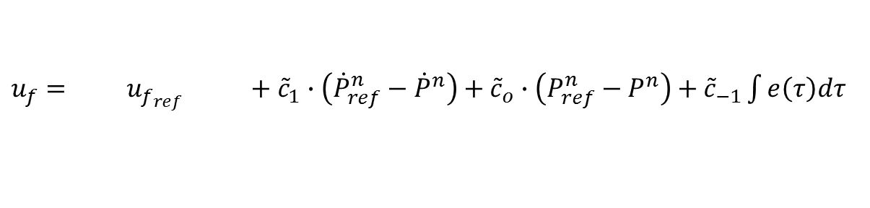
Positionsregelung Folgeregler: Implementierung mit I-Anteil
$u_{f}={ u}_{f_{ref}}$ $+ {\tilde{c}}_{1}∙\left({\dot{P}}_{ref}^{n}−{\dot{P}}^{n}\right)+{\tilde{c}}_{o}∙\left(P_{ref}^{n}−P^{n}\right)+{\tilde{c}}_{−1}\int{e\left(τ\right)dτ}$
Vorsteuerung
Folgeregler inklusive I-Anteil

Slide 25
Positionsregelung Folgeregler: Simulationsergebnis Folgeregler

Slide 26
Positionsregelung Aufbau der Regelung

Slide 27
Positionsregelung Zustandsschätzer: Erweitertes Modell

Slide 28
Positionsregelung Zustandsschätzer: Beobachter

Slide 29
Positionsregelung Zustandsschätzer: Simulationsergebnis Beobachter

Slide 30
Flugversuch Positionsverschiebung

Slide 31
Flugversuch Positionsverschiebung

Slide 32
Fazit und Ausblick
Fazit
Positionsregelung von AscTec funktioniert in Verbindung mit einem Laserscanner
Hohe Neigungswinkel können dazu führen das Position nicht bestimmt werden kann
Ausblick
Entwicklung eines Notfallmodus bei ausbleibenden Positionsdaten
Implementierung der Höhenschätzung
Integration eines Waypoint-Servers womit sich mehrere Positionen im Raum anfliegen lassen können
Autonomes Starten und Landen

Slide 33
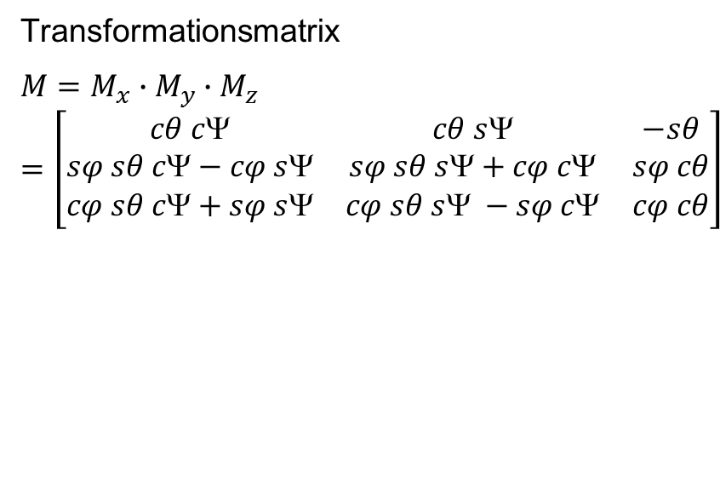
Zusatzfolie Koordinatentransformation
zy‘x‘‘-Konvention
Transformationsmatrix
$$M=M_{x}∙M_{y}∙M_{z} \\ =\left[\begin{matrix}cθ c & cθ s & −sθ \\ sφ sθ c−cφ s & sφ sθ s+cφ c & sφ cθ \\ cφ sθ c+sφ s & cφ sθ s −sφ c & cφ cθ\end{matrix}\right]$$

Slide 34
Zusatzfolie Scanmatching

Slide 35
Zusatzfolie Inversion
Zstd. abhängig des flachen Ausgangs und dessen Ableitungen
Zstd.-Dgl.
Eingänge abhängig des flachen Ausgangs und dessen Ableitungen

Slide 36
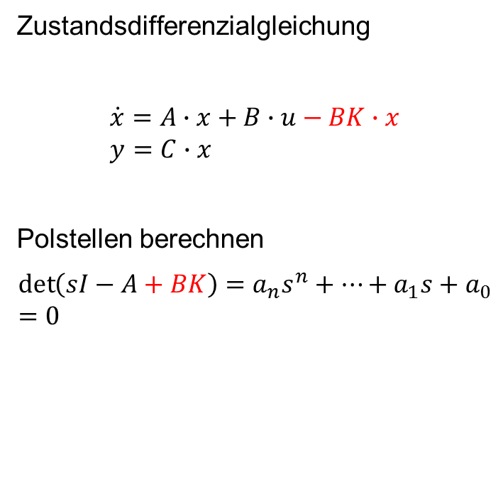
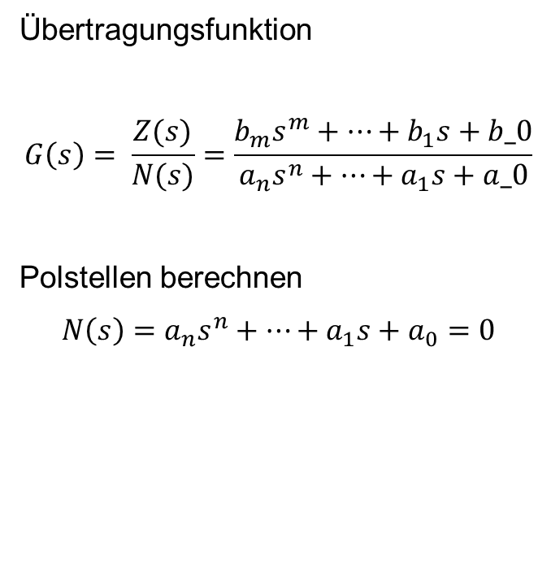
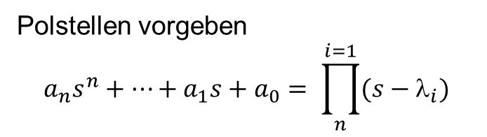
Zusatzfolie Polstellen/-vorgabe
Übertragungsfunktion
$$G\left(s\right)= \frac{Z(s)}{N(s)}=\frac{b_{m}s^{m}+⋯+b_{1}s+b_0}{a_{n}s^{n}+⋯+a_{1}s+a_0}$$
Polstellen berechnen
$$N\left(s\right)=a_{n}s^{n}+⋯+a_{1}s+a_{0}=0$$
Zustandsdifferenzialgleichung
$$\dot{x}=A∙x+B∙u−BK∙x \\ y=C∙x$$
Polstellen berechnen
$$\det\left(sI−A+BK\right)=a_{n}s^{n}+⋯+a_{1}s+a_{0}=0$$
Polstellen vorgeben
$$a_{n}s^{n}+⋯+a_{1}s+a_{0}= \prod_{n}^{i=1}{(s−λ_{i})}$$

Slide 37
Zusatzfolie Stabilitätsgebiet

Slide 38
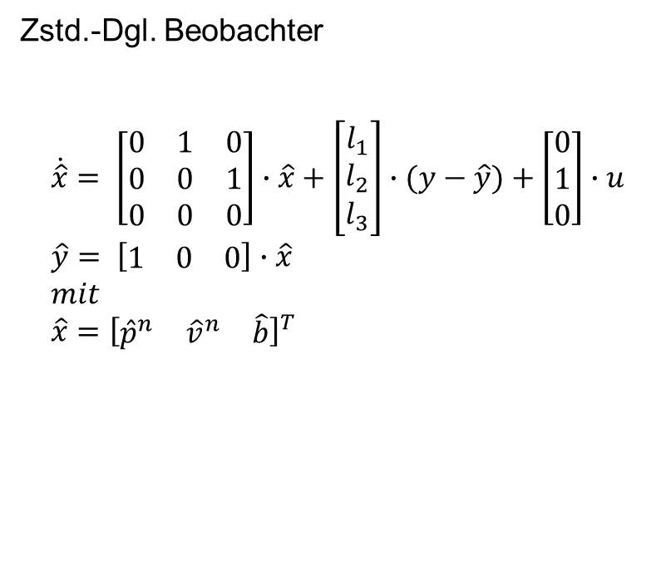
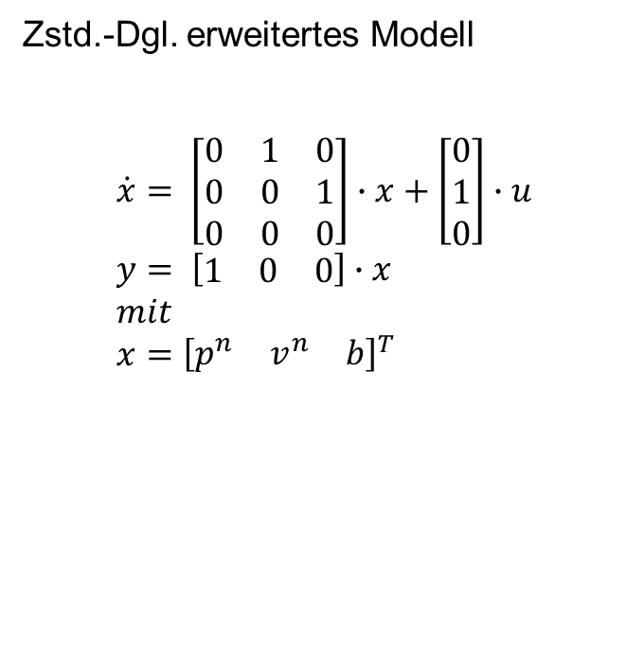
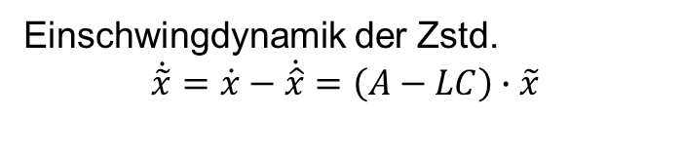
Zusatzfolie Beobachter
Zstd.-Dgl. erweitertes Modell
$$\dot{x}= \left[\begin{matrix}0 & 1 & 0 \\ 0 & 0 & 1 \\ 0 & 0 & 0\end{matrix}\right]∙x+\left[\begin{matrix}0 \\ 1 \\ 0\end{matrix}\right]∙u \\ y= \left[\begin{matrix}1 & 0 & 0\end{matrix}\right]∙x \\ mit \\ x={\left[\begin{matrix}p^{n} & v^{n} & b\end{matrix}\right]}^{T}$$
Zstd.-Dgl. Beobachter
$$\dot{\hat{x}}= \left[\begin{matrix}0 & 1 & 0 \\ 0 & 0 & 1 \\ 0 & 0 & 0\end{matrix}\right]∙\hat{x}+\left[\begin{matrix}l_{1} \\ l_{2} \\ l_{3}\end{matrix}\right]∙(y−\hat{y})+\left[\begin{matrix}0 \\ 1 \\ 0\end{matrix}\right]∙u \\ \hat{y}= \left[\begin{matrix}1 & 0 & 0\end{matrix}\right]∙\hat{x} \\ mit \\ \hat{x}={\left[\begin{matrix}{\hat{p}}^{n} & {\hat{v}}^{n} & \hat{b}\end{matrix}\right]}^{T}$$
Einschwingdynamik der Zstd.
$$\dot{\tilde{x}}=\dot{x}−\dot{\hat{x}}=\left(A−LC\right)∙\tilde{x}$$

